Slide 1
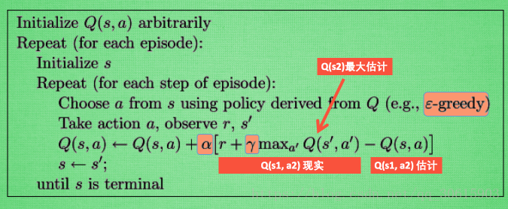
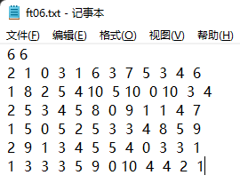
基本Q-learning求解Ft06

Slide 2
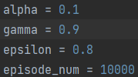
Q表设计
初始状态：[0,0,0,0,0,0]
结束标志(最终状态)：[6,6,6,6,6,6]
Q表：每个维度取值范围为0-6之间整数的6维数组
Q表包含状态数：7^6
动作：[0,1,2,3,4,5]

Slide 3
Improve Q-learning
记录每次S和a，Q表显示了其组合好坏
每次训练终止时，根据当前trajectory的目标值，进一步更新Q表
结论：效果不明显

Slide 4
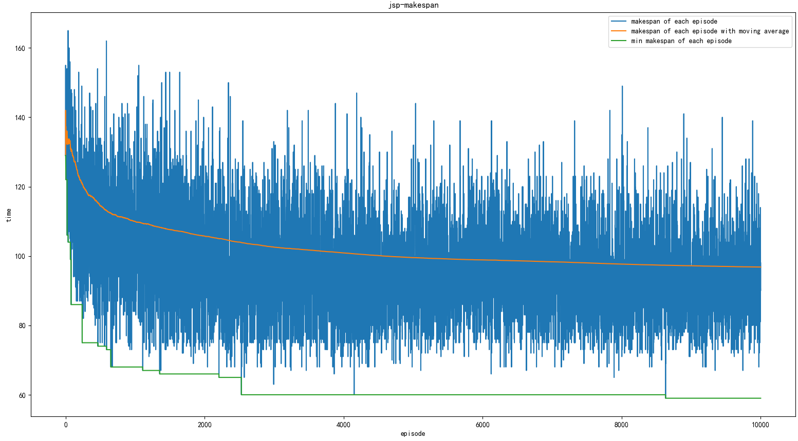

Slide 5
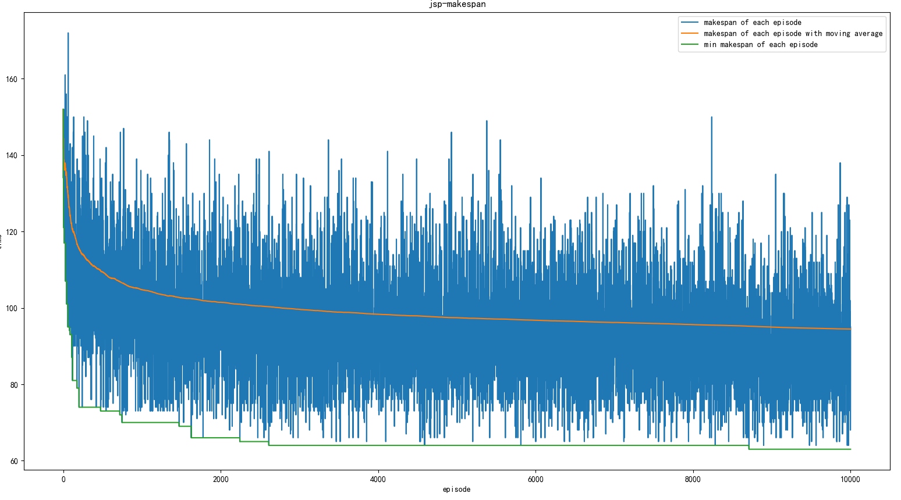
改进的Q-learning

Slide 6
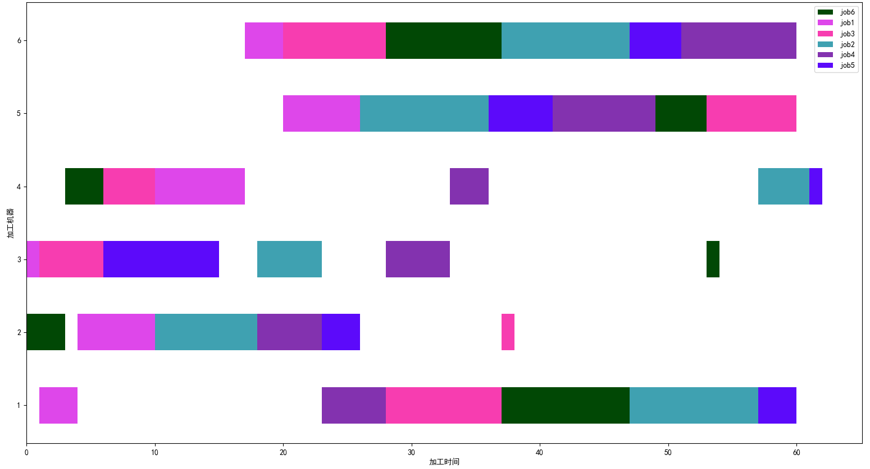

Slide 7
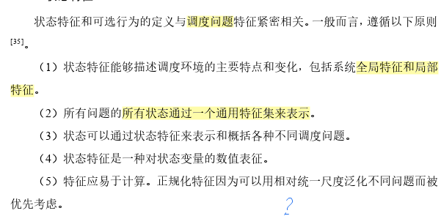
(D)RL求解调度问题
RL方法在求解动态调度问题中具有优势，因此其针对调度问题——无论是静态还是动态——应具有普适的状态、调度规则定义而非针对某一具体问题[1]。
[1]张智聪, 郑力. 基于增强学习的制造系统调度[M]. 北京: 科学出版社, 2016.
针对类似于Ft06问题的调度问题，可进一步研究自定义状态和调度规则的训练方式，使智能体在其他问题上依然能取得较优解。

